Slide 1
06:15
WhatsApp
13 novas mensagens
06:15
Gmail
Veja seus novos
e-mails
WhatsApp
13 novas mensagens
v
Gmail
Veja seus novos
e-mails
Beach

Slide 2
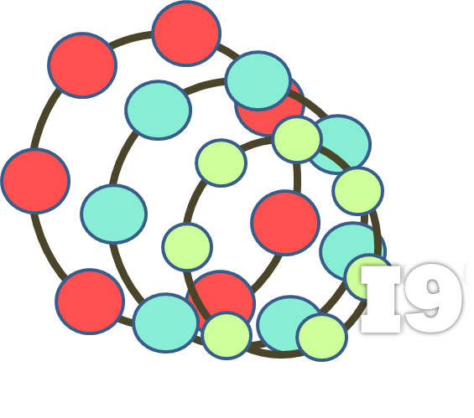
SOBRE CONTATO
LOGIN
CADASTRE-SE
INPIRE-SE E
INOVE-SE TODOS OS DIAS
COMECE JÁ
v
06:15
WhatsApp
Beach
Gmail

Slide 3





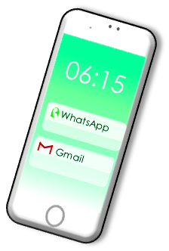


Slide 4
SOBRE CONTATO
LOGIN
CADASTRE-SE
INPIRE-SE E
INOVE-SE TODOS OS DIAS
COMECE JÁ
Beach
v
06:15
WhatsApp
Gmail

Slide 6

06:15

